Slide 1

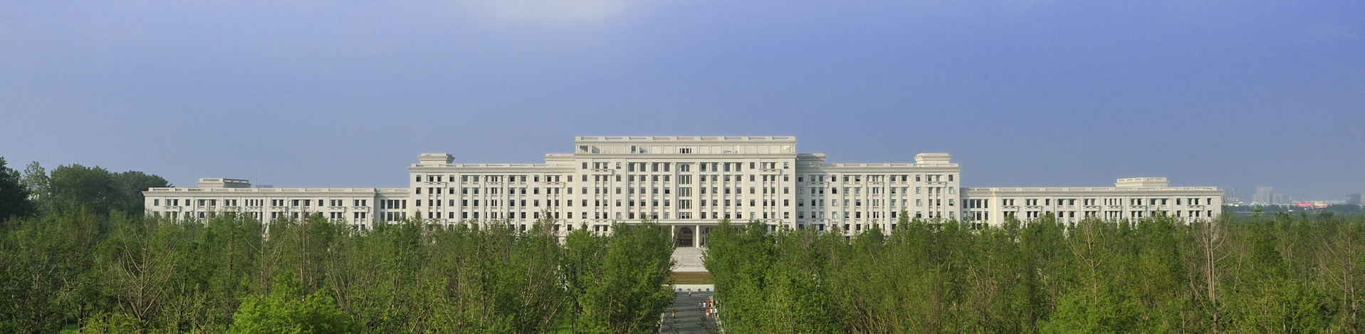
第六章 格林函数法(三)
主讲：杨春

Slide 2
本次课主要内容
一、平面狄氏问题求解
二、球体、半空间上狄氏问题格林函数

Slide 3
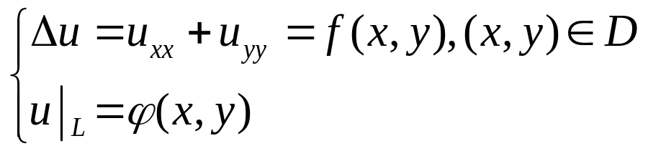
一、平面狄氏问题求解
(一) 求解公式的推导
平面区域上泊松方程狄氏问题为：
由第三格林公式：

Slide 4
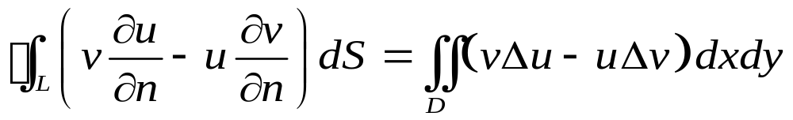
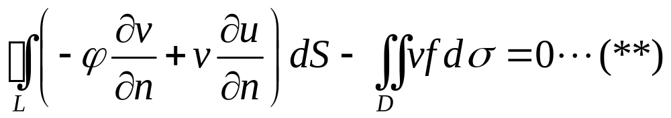
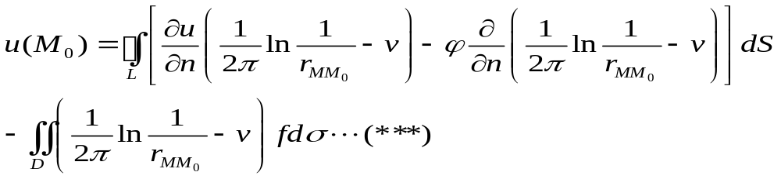
对于u( x , y)与调和函数v( x, y)，使用第二格林公式：
将*的右端与**的左端相减可得如下等式：

Slide 5
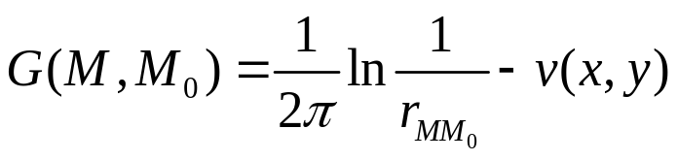

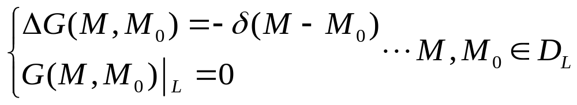
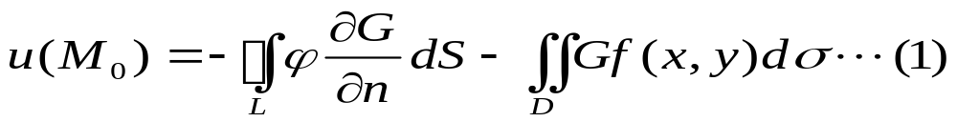
在***中令：
于是，当G(M, M₀)满足：
得到平面区域上泊松方程狄氏问题求解公式为：

Slide 6
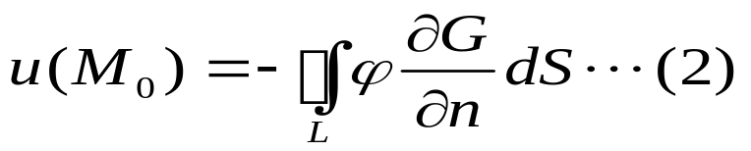
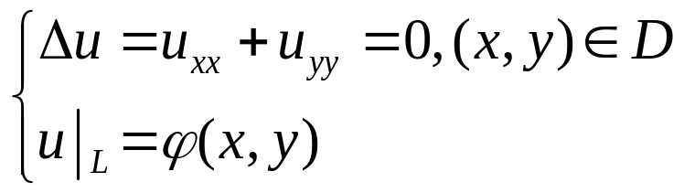
于是得到如下结论：
其中：G(M, M₀)满足：

Slide 7
(二) 狄氏问题格林函数
定义：若G(M, M₀)满足：
则称G(M, M₀)为定义在D_{L}上的狄氏问题格林函数。
狄氏格林函数定解问题可以理解为：接地导电圈内M₀处有正点电荷ε₀，则G(M,M₀)等于ε₀和感应电荷在圈内M处产生的电势的叠加。
r
ε₀
M
M₀
注：平面区域上狄氏问题格林函数有与三维空间区域上狄氏问题格林函数类似性质。

Slide 8
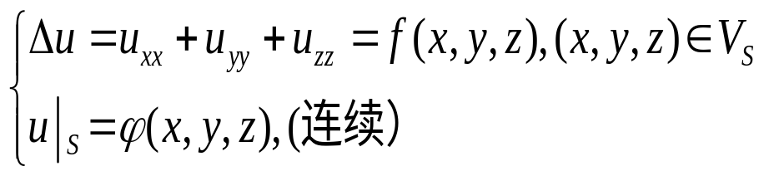
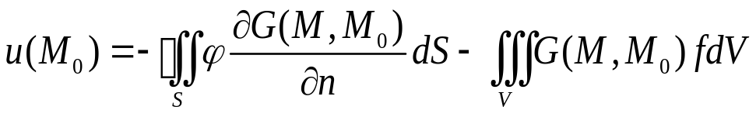
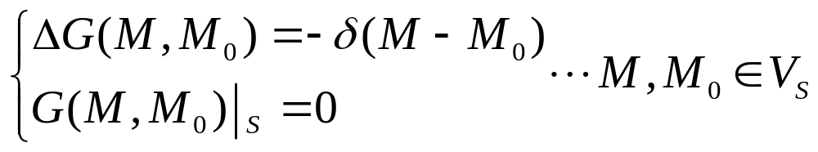
重要结论总结：
1、三维区域情形：
其中：
2、二维区域情形：
其中：

Slide 9
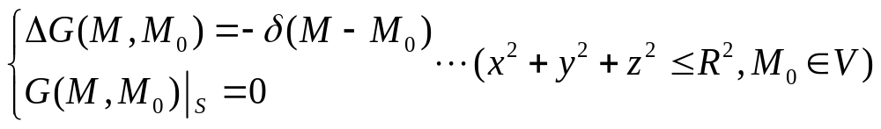
二、球体、半空间上狄氏问题格林函数
(一)、球形域
z
1、求格林函数
M
M₁
格林函数满足的定解问题为：
M₀
O
y
问题等价于接地球内M₀处电量为ε₀的正点电荷及其感应电荷在M处产生的电势。由镜像法：可设想在OM₀的延长线上M₁处，求一电量为-q的点电荷，使ε₀与-q在S上的电势叠加为0，则它们在M处的电势叠加就为格林函数G(M,M₀)。令：
x

Slide 10
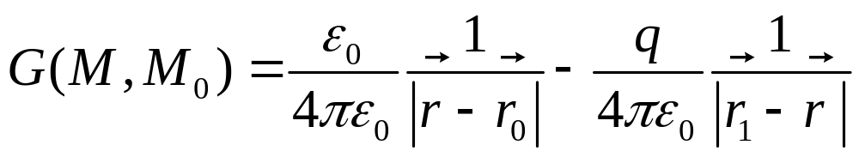
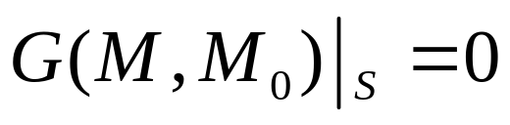
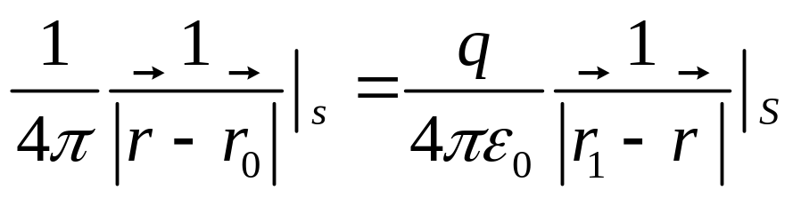
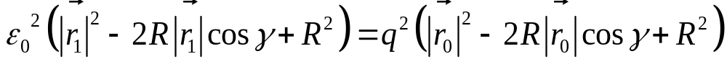
z
由狄氏格林函数物理意义：
M
M₁
M₀
O
y
且满足：
x
结合余弦定理

Slide 11
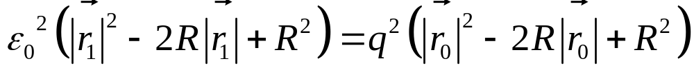
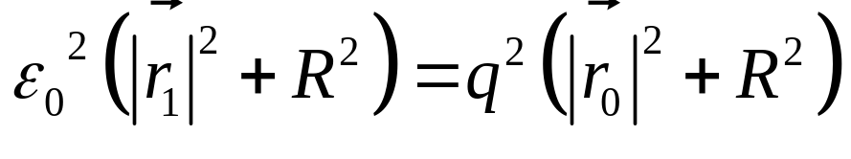
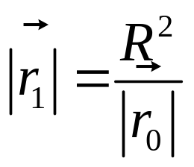
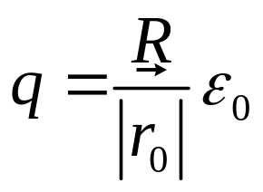
z
当γ= 0 时有：
M
M₁
M₀
当γ= π/2 时有：
O
y
x
于是，求得其解为：

Slide 12
z
定解问题：
M
M₁
M₀
的解为：
O
y
x
其中：

Slide 13
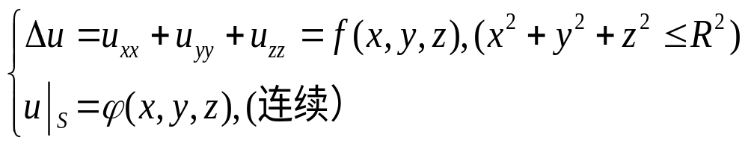
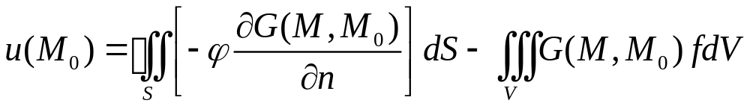
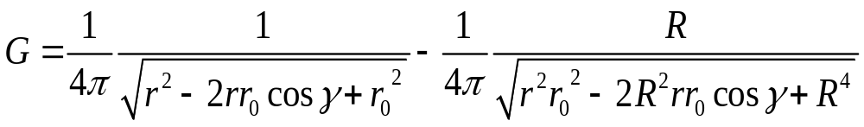
2、球形域上的狄氏解
z
M
M₁
M₀
O
y
首先，我们将格林函数化简：
x
结合余弦定理

Slide 14
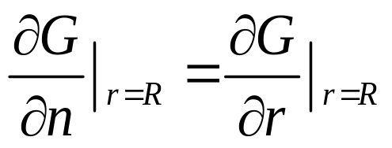
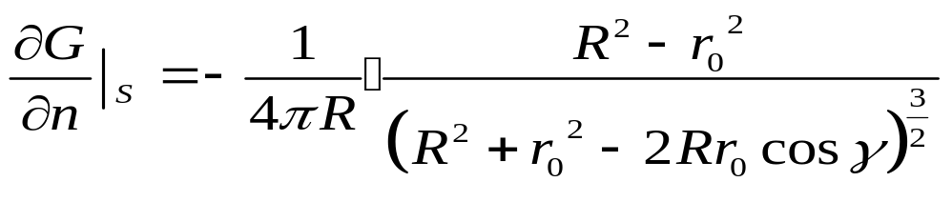
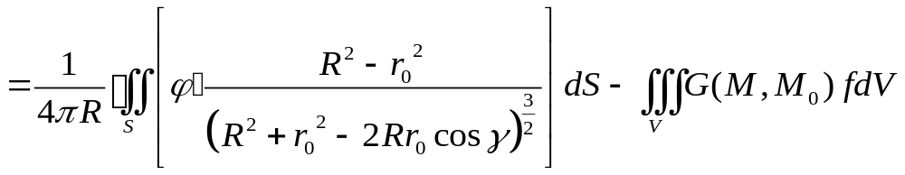
其次，我们有：
z
得到：
M
M₁
M₀
O
y
x

Slide 15
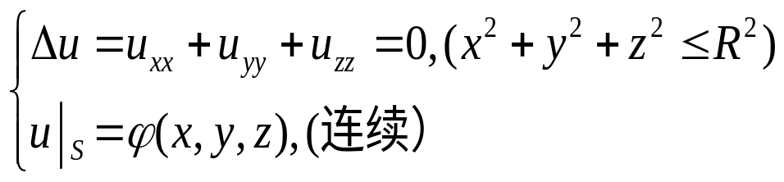
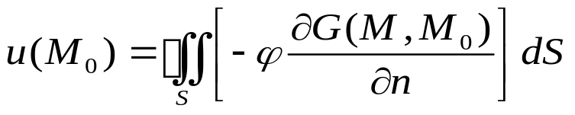
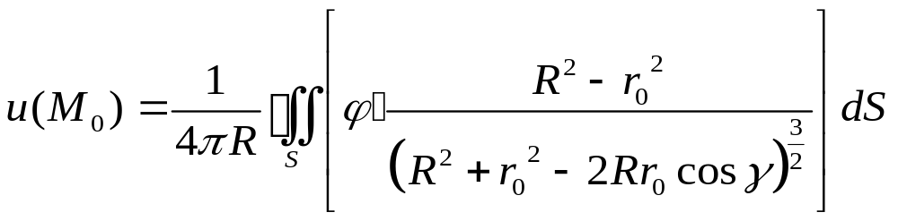
3、球形域上拉氏狄氏问题解的球坐标表达式
z
M
M₁
M₀
O
y
x

Slide 16
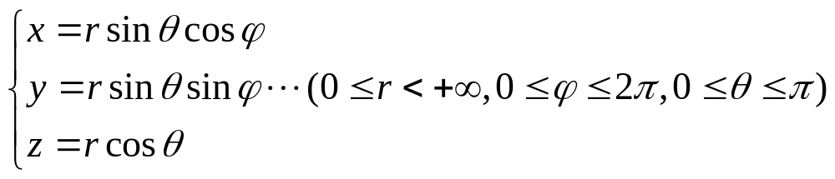
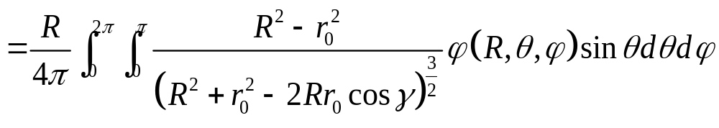
球坐标变换为：
z
M
M₁
M₀
O
y
x

Slide 17
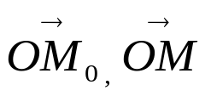
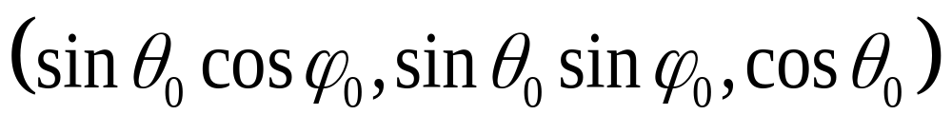
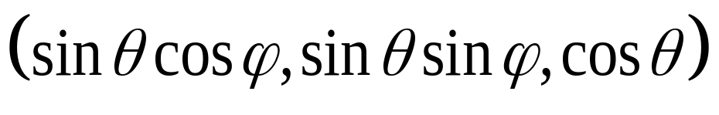
在球坐标系下，由于 的方向余弦分别为：
z
M
M₁
M₀
O
y
x

Slide 18
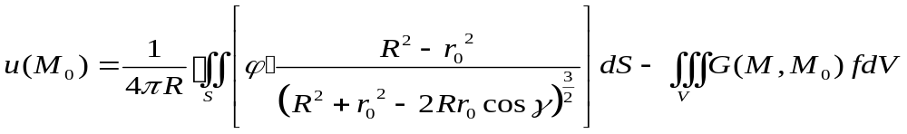
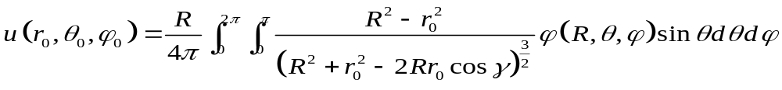
球形域上泊松方程狄氏问题求解总结：
z
1、格林函数：记住镜像电荷位置与电量：
M
M₁
O
M0
y
据此写出狄氏格林函数：
x
2、狄氏解表达式
3、拉氏狄氏解在球坐标系下的表达式

Slide 19
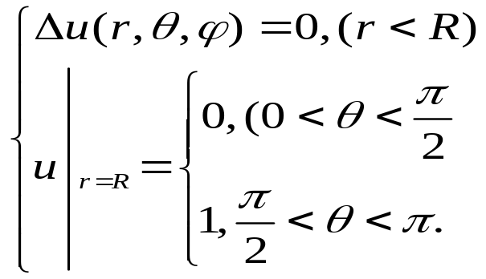
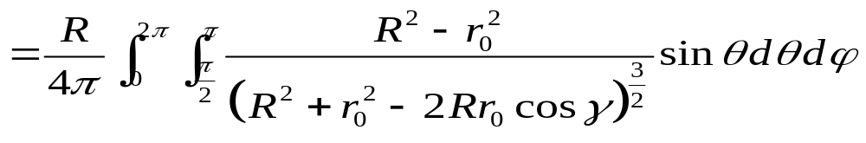

例题1 设有一半径为R的均匀球，上半球面的温度保持零度，下半球面温度保持1度。求球内的稳定温度分布以及温度在球的铅垂直径：θ₀=0(直径的上半部分)上的温度分布。
解：定解问题为：
θ₀=0

Slide 20
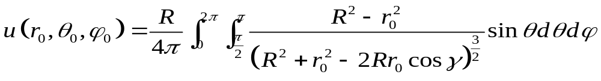

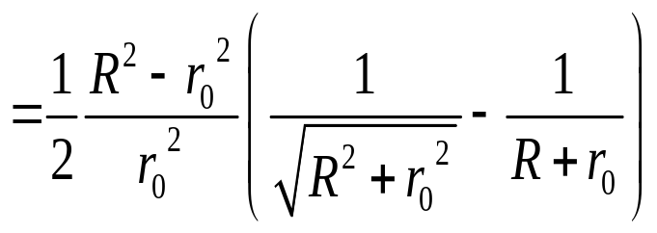
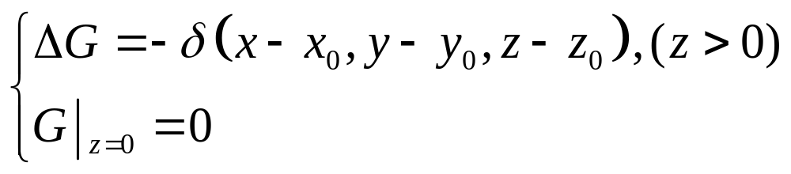
所以：
(二)、上半空间
1、求格林函数
格林函数满足的定解问题为：
M
问题等价于上半空间M₀处电量为ε₀的正点电荷在M处产生的电势，且在xoy平面上为0。由镜像法：格林函数G(M,M₀)等于在(x₀,y₀,-z₀)处置一电量为- ε₀的点电荷在M处产生的电势与M₀处电量为ε₀的正点电荷在M处产生的电势的叠加。
z
M₀
o
x
y
M₁

Slide 21
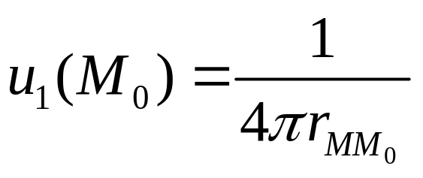
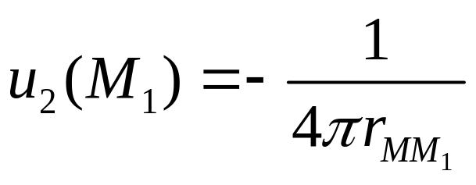
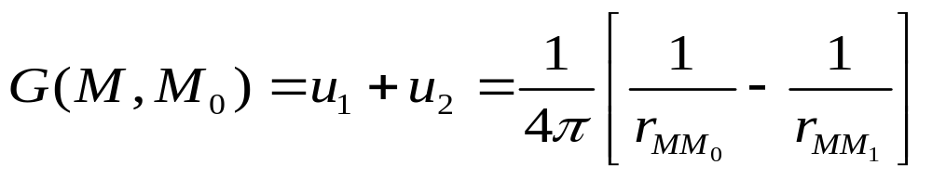
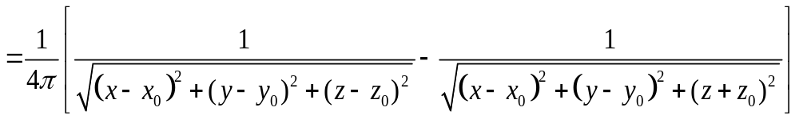
M
z
所以：
M₀
o
x
y
M₁

Slide 22
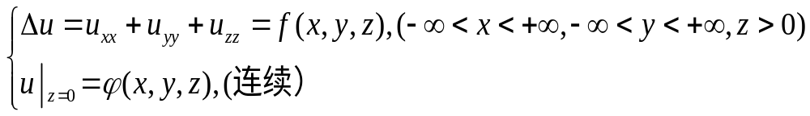
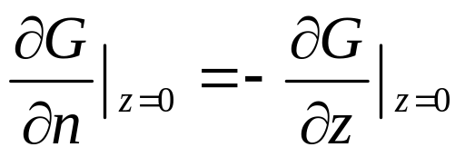
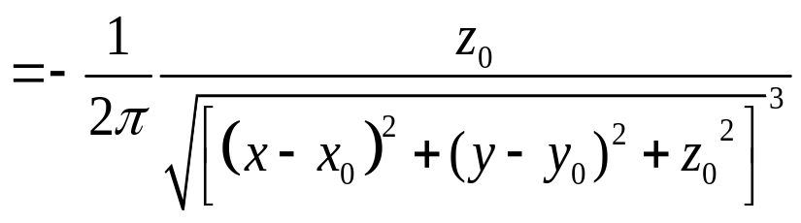
M
z
2、求狄氏解
M₀
o
x
y
M₁
所以：

Slide 23


M
例2、设在均匀的上半空间边界上保持定常温度，在园K:x²+y²<1内等于1，而在其外等于零，求在上半空间中的稳定温度分布和正半z轴上的温度分布。
z
M₀
o
x
解：定解问题为：
y
M₁
由镜像法求出上半空间的格林函数为：

Slide 24






所以：
M
z
M₀
o
x
y
M₁
下面求正半z轴上的温度分布：

Slide 25
P164习题6.5第5题

Slide 26
Thank You !

